Slide 1
TRƯỜNG ĐẠI HỌC CÔNG NGHỆ THÔNG TIN VÀ TRUYỀN THÔNG
KHOA CÔNG NGHỆ THÔNG TIN
ỨNG DỤNG TRÍ TUỆ NHÂN TẠO
Bài 2: Ứng dụng AI tạo sinh trong phát triển phần mềm

Slide 2
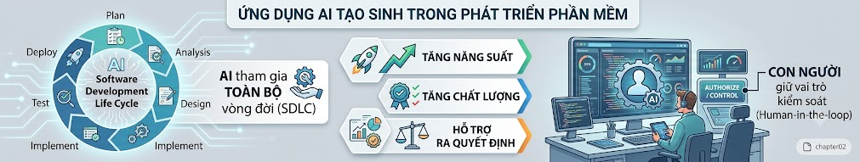

Slide 3
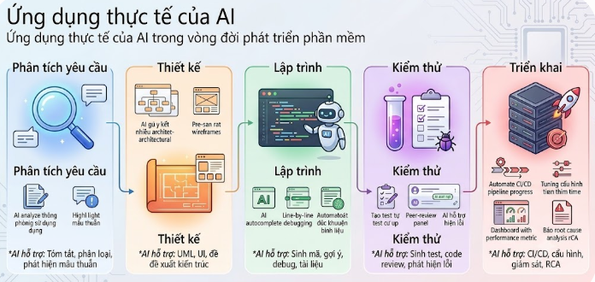

Slide 4
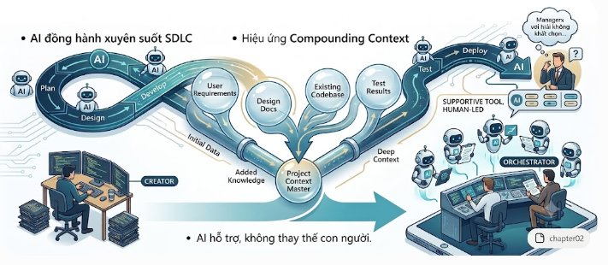
Notes:
compounding context được dùng để mô tả hiệu ứng tích lũy ngữ cảnh khi AI tham gia xuyên suốt toàn bộ vòng đời phát triển phần mềm (AI-Augmented SDLC), thay vì chỉ hỗ trợ từng giai đoạn riêng lẻ.
Giải thích đơn giản
Hãy tưởng tượng AI giống như một thành viên trong nhóm phát triển có trí nhớ rất tốt.
Nếu AI chỉ được dùng ở pha lập trình, nó chỉ biết yêu cầu mà bạn đưa ngay lúc đó.
Nếu AI tham gia từ phân tích yêu cầu → thiết kế → lập trình → kiểm thử → triển khai, nó sẽ "nhớ" toàn bộ thông tin đã tích lũy ở các bước trước.
Nhờ vậy, chất lượng hỗ trợ ở mỗi bước sau sẽ ngày càng tốt hơn.

Slide 5
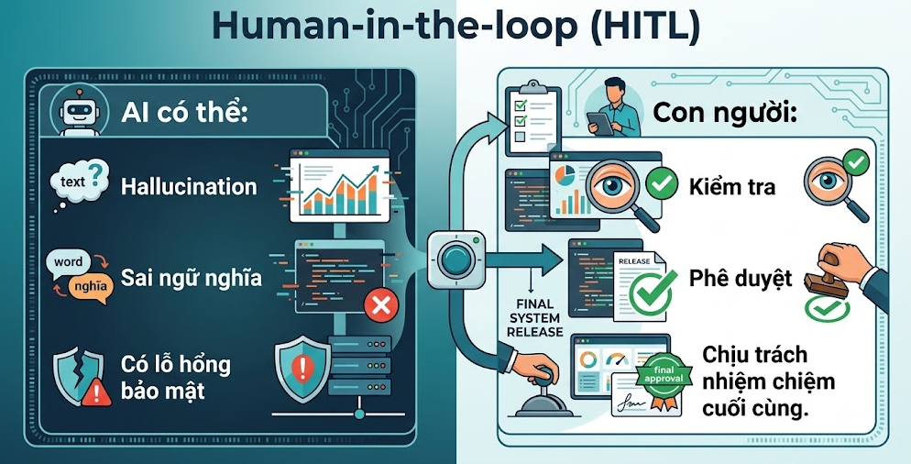

Slide 6
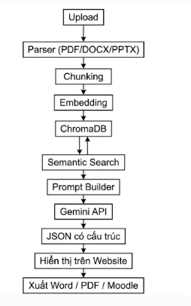

Slide 7
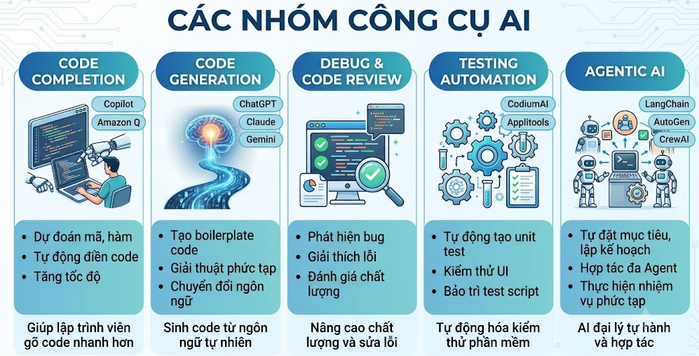

Slide 8
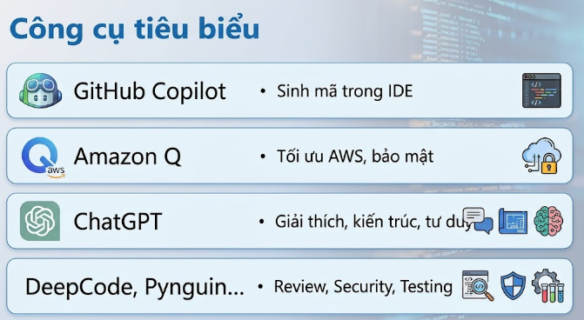

Slide 9
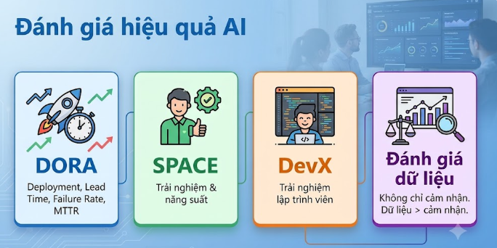

Slide 10


Slide 11
Bài thực hành 1
Xây dựng hệ thống quản lý thư viện với AI
Sinh viên phải áp dụng AI trong toàn bộ SDLC:
Phân tích yêu cầu bằng AI.
Thiết kế Use Case, Class Diagram, ERD và kiến trúc hệ thống.
Sinh mã nguồn cho các chức năng chính.
Gỡ lỗi và tối ưu mã với AI.
Sinh Unit Test và đánh giá độ bao phủ kiểm thử.
Sinh tài liệu kỹ thuật (README, API Documentation).
Tạo Dockerfile, GitHub Actions hoặc cấu hình triển khai.
Đánh giá hiệu quả sử dụng AI theo một trong các framework DORA, SPACE hoặc DevX.
Báo cáo những lỗi AI tạo ra, cách phát hiện và cách khắc phục theo nguyên tắc Human-in-the-loop.

Slide 12
Bài thực hành 2
Bạn là chuyên gia ra đề thi môn Nhập môn lập trình.
Chỉ được phép sử dụng nội dung trong phần TÀI LIỆU dưới đây.
Yêu cầu:
1. Sinh 10 câu hỏi trắc nghiệm.
2. Mỗi câu gồm:
- Nội dung câu hỏi
- A, B, C, D
- Đáp án đúng
- Giải thích ngắn
- Trích dẫn đoạn tài liệu dùng để tạo câu hỏi.
3. Không được sử dụng bất kỳ kiến thức nào ngoài tài liệu.
4. Nếu không đủ thông tin thì không tự suy diễn.

